Slide 1
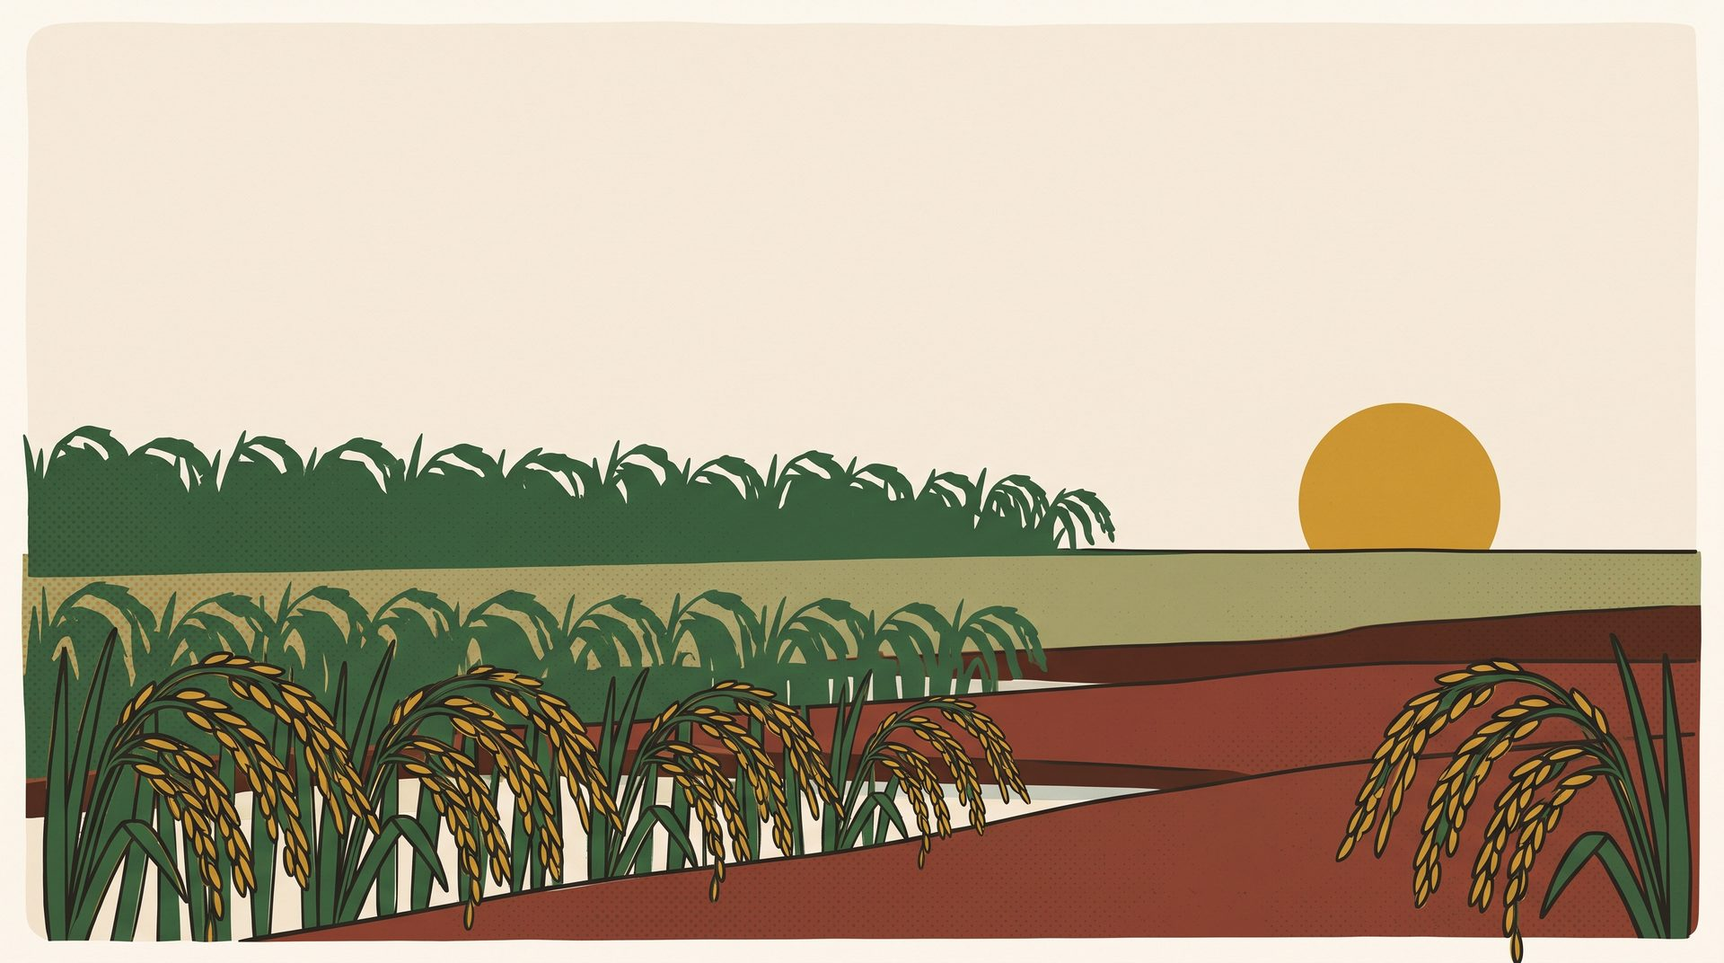
ข้าวหอมมะลิ
จากนาสู่โลก
การบรรยายสาธารณะ · เรียบเรียงจากแหล่งข้อมูลที่เผยแพร่แล้ว
จาก 199 รวงที่เก็บในอำเภอบางคล้า พ.ศ. 2493–2494
ถึงข้าวหอม 1,740,901 ตัน ที่ออกจากประเทศไทยในปี 2567
ที่มา: Rice Knowledge Bank กรมการข้าว · Grain and Feed Annual TH2025-0011, USDA FAS (2568)
Notes:
สวัสดีครับทุกท่าน วันนี้เราจะเดินทางไปกับเมล็ดข้าวหนึ่งเมล็ด จากนาในอำเภอเล็ก ๆ ของจังหวัดฉะเชิงเทรา ไปจนถึงชั้นวางสินค้าในอีกซีกหนึ่งของโลก ภาพที่ท่านเห็นคือทุ่งข้าวสุกในเวลาเช้า ซึ่งเป็นจุดเริ่มต้นของทุกตัวเลขที่เราจะพูดถึงต่อจากนี้ บรรทัดล่างวางตัวเลขสองจำนวนไว้คู่กันโดยตั้งใจ ด้านหนึ่งคือรวงข้าว 199 รวงที่เจ้าพนักงานข้าวคนหนึ่งเก็บมาจากอำเภอบางคล้าเมื่อปี 2493 ถึง 2494 อีกด้านหนึ่งคือข้าวหอม 1,740,901 ตันที่ออกจากท่าเรือของประเทศไทยในปี 2567 ระยะห่างระหว่างสองจำนวนนี้คือเรื่องที่เราจะเล่ากันในวันนี้ ตัวเลขทุกตัวในการบรรยายครั้งนี้มาจากแหล่งที่เผยแพร่แล้ว และมีบรรทัดที่มากำกับอยู่ที่ขอบล่างของทุกหน้า

Slide 2
เส้นทางของการบรรยาย
คำถามเดียวที่ร้อยทั้งสี่ตอนไว้คือ อะไรทำให้ข้าวชนิดนี้ต่างจากข้าวอื่น
1
2
3
4
พันธุ์และตัวตน
แผ่นดินที่
ให้กลิ่นหอม
จากนาสู่
ตลาดโลก
ความท้าทาย
และสิ่งที่ต้องรักษา
199 รวงจากบางคล้า
การรับรองพันธุ์ 2502
กลไกความหอมระดับยีน
อีสาน 22.1 ล้านไร่
ทุ่งกุลาร้องไห้
การคุ้มครอง GI
ปริมาณส่งออกห้าปี
ตลาด · ราคาที่ปากนา
เวทีโลกที่เปลี่ยนมือ
สิ่งที่ต้องรักษา
โครงเรื่องสี่ตอนนี้เรียบเรียงโดยผู้บรรยาย ไม่ใช่โครงสร้างที่แหล่งข้อมูลกำหนด
02
Notes:
การบรรยายแบ่งเป็นสี่ตอน และคำถามเดียวที่ร้อยทั้งสี่ตอนไว้คือ อะไรทำให้ข้าวชนิดนี้ต่างจากข้าวอื่น ตอนที่หนึ่งเราจะดูที่ตัวพันธุ์ ว่ามันมาจากไหน ได้รับการรับรองเมื่อใด และอะไรทำให้มันหอม ตอนที่สองเราจะออกไปดูแผ่นดิน เพราะพันธุ์เดียวกันปลูกต่างที่ให้ผลไม่เหมือนกัน ตอนที่สามเราจะเปิดตัวเลขการส่งออกและราคา ซึ่งเป็นส่วนที่คนพูดถึงกันมากที่สุดแต่มักอ่านผิด และตอนที่สี่เราจะพูดถึงสิ่งที่ยังไม่มั่นคง ขอเรียนไว้ก่อนว่าโครงเรื่องสี่ตอนนี้ผมเรียบเรียงขึ้นเองเพื่อให้ฟังง่าย ไม่ใช่โครงสร้างที่แหล่งข้อมูลใดกำหนดไว้

Slide 3
ตอนที่ 1 · พันธุ์และตัวตน
199 รวง จากอำเภอบางคล้า
รวบรวม 199 รวง
คัดพันธุ์บริสุทธิ์
ปลูกเปรียบเทียบพันธุ์
ได้สายพันธุ์ 4-2-105
อ.บางคล้า จ.ฉะเชิงเทรา
พ.ศ. 2493–2494
โดยนายสุนทร สีหะเนิน
เจ้าพนักงานข้าว
สถานีทดลองข้าวโคกสำโรง
และพันธุ์ท้องถิ่นสามภาค
รวงที่ 105 จาก 199 รวง
ชื่อสายพันธุ์ ขาวดอกมะลิ 4-2-105 ถอดความหมายได้สามส่วน
4
2
105
สถานที่เก็บรวงข้าว
อำเภอบางคล้า
พันธุ์ทดสอบที่ 2
คือ ขาวดอกมะลิ
รวงที่ 105
จากทั้งหมด 199 รวง
ข้าวหอมมะลิที่เรากินคือรวงที่ 105 จากทั้งหมด 199 รวง
ที่มา: ชื่อพันธุ์ ขาวดอกมะลิ 105 สำนักงานปลัดกระทรวงเกษตรและสหกรณ์ · Rice Knowledge Bank กรมการข้าว
03
Notes:
เรื่องเริ่มที่คนคนหนึ่ง นายสุนทร สีหะเนิน เจ้าพนักงานข้าว เดินเก็บรวงข้าวจากอำเภอบางคล้า จังหวัดฉะเชิงเทรา ในช่วงปี 2493 ถึง 2494 ได้มาทั้งหมด 199 รวง แล้วนำไปคัดเลือกแบบคัดพันธุ์บริสุทธิ์ จากนั้นปลูกเปรียบเทียบที่สถานีทดลองข้าวโคกสำโรง และเทียบกับพันธุ์ท้องถิ่นทั้งในภาคเหนือ ภาคกลาง และภาคตะวันออกเฉียงเหนือ สิ่งที่ผมอยากให้จำจากหน้านี้อยู่ที่ครึ่งล่าง เพราะชื่อ ขาวดอกมะลิ 4-2-105 ไม่ใช่รหัสลับ เลขสี่บอกสถานที่เก็บรวงข้าวคืออำเภอบางคล้า เลขสองบอกว่าเป็นพันธุ์ทดสอบที่สองซึ่งก็คือขาวดอกมะลิ และเลขหนึ่งร้อยห้าบอกว่าเป็นรวงที่ 105 จากทั้งหมด 199 รวง พูดอีกอย่างคือ ข้าวหอมมะลิที่เราหุงกินกันอยู่ทุกวันนี้ สืบกลับไปได้ถึงรวงข้าวรวงเดียว

Slide 4
ตอนที่ 1 · พันธุ์และตัวตน
25 พฤษภาคม 2502 วันที่ขาวดอกมะลิ 105 เป็นพันธุ์รับรอง
พันธุ์นี้ทนดินที่คนอื่นปลูกไม่ได้ แต่ยอมแพ้ให้โรคและแมลงแทบทุกชนิด
ข้าวเจ้าไวต่อช่วงแสง สูงประมาณ 140 เซนติเมตร
อายุเก็บเกี่ยวประมาณวันที่ 25 พฤศจิกายนของทุกปี
พันธุ์รับรองเมื่อ
เมล็ดข้าวกล้อง 7.5 × 2.1 × 1.8 มม.
เมล็ดข้าวเปลือก 10.6 × 2.5 × 1.9 มม.
25 พฤษภาคม 2502
โดยคณะกรรมการ
การพิจารณาพันธุ์
อมิโลส 12–17 % หุงสุกอ่อนนุ่ม กลิ่นหอมคล้ายใบเตย
ผลผลิตประมาณ 363 กิโลกรัมต่อไร่
พื้นที่แนะนำ ภาคตะวันออกเฉียงเหนือและภาคเหนือตอนบน
จุดแข็ง
ทนแล้ง ทนดินเปรี้ยวและดินเค็ม เมล็ดข้าวสารใส แกร่ง คุณภาพการสีดี
ข้อควรระวัง
ไม่ต้านทานโรคใบสีส้ม ขอบใบแห้ง ไหม้ ใบหงิก และไม่ต้านทานเพลี้ยกระโดดสีน้ำตาล เพลี้ยจักจั่นสีเขียว หนอนกอ
ที่มา: Rice Knowledge Bank กรมการข้าว · ชื่อพันธุ์ ขาวดอกมะลิ 105 สำนักงานปลัดกระทรวงเกษตรและสหกรณ์
04
Notes:
ตราประทับด้านซ้ายคือวันที่พันธุ์นี้มีสถานะทางราชการ คณะกรรมการการพิจารณาพันธุ์ให้ใช้ขยายพันธุ์เป็นพันธุ์รับรองเมื่อวันที่ 25 พฤษภาคม 2502 ทางขวาคือคุณสมบัติที่วัดได้จริง เป็นข้าวเจ้าที่ไวต่อช่วงแสง ต้นสูงประมาณ 140 เซนติเมตร เก็บเกี่ยวประมาณวันที่ 25 พฤศจิกายนของทุกปี เมล็ดข้าวกล้องยาว 7.5 กว้าง 2.1 หนา 1.8 มิลลิเมตร ส่วนข้าวเปลือกยาว 10.6 กว้าง 2.5 หนา 1.9 มิลลิเมตร มีอมิโลสอยู่ระหว่างร้อยละ 12 ถึง 17 ซึ่งเป็นเหตุผลที่หุงแล้วนุ่ม และให้ผลผลิตประมาณ 363 กิโลกรัมต่อไร่ สองแถบล่างคือหัวใจของหน้านี้ แถบเขียวบอกว่าพันธุ์นี้ทนแล้ง ทนดินเปรี้ยวและดินเค็มได้ดี ปลูกได้ในที่ที่ข้าวอื่นปลูกยาก แต่แถบส้มบอกอีกด้านว่าพันธุ์นี้ไม่ต้านทานโรคใบสีส้ม โรคขอบใบแห้ง โรคไหม้ และโรคใบหงิก และยังไม่ต้านทานเพลี้ยกระโดดสีน้ำตาล เพลี้ยจักจั่นสีเขียว และหนอนกอ ความเก่งและความเปราะของพันธุ์นี้อยู่ในตัวเดียวกัน

Slide 5
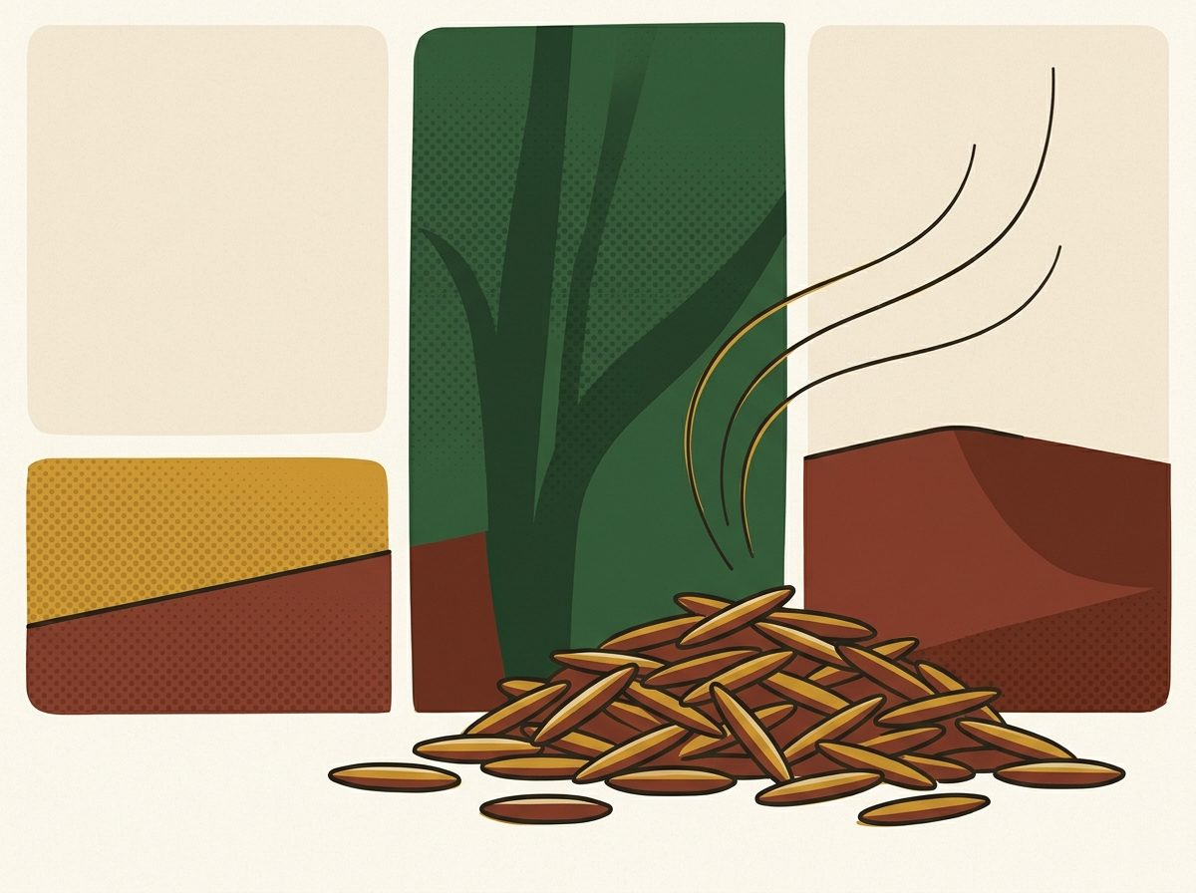
ตอนที่ 1 · พันธุ์และตัวตน
ความหอมมาจากสารหนึ่งตัวและยีนหนึ่งตำแหน่ง
ข้าวหอมหอมได้เพราะยีนตัวหนึ่งเสียหน้าที่ ไม่ใช่เพราะได้รับอะไรเพิ่ม
ยีน badh2 บนโครโมโซมที่ 8 ขาดหายไป 8 คู่เบส
ใน exon 7 พบเฉพาะในข้าวหอม
เอนไซม์ betaine aldehyde
dehydrogenase ไม่ทำงาน
2-acetyl-1-pyrroline (2AP) สะสมในเมล็ด
เกิดกลิ่นหอมคล้ายใบเตย
หมายเหตุวิธีวัด งานวิจัยปี 2001 ใน Journal of Agricultural and Food Chemistry วัด 2AP ในข้าวกล้องขาวดอกมะลิ 105 ที่ยังไม่หุง
ด้วย capillary gas chromatography และตรวจพบได้จากสารสกัดเพียง 0.5 กรัม ซึ่งเป็นความไวของวิธีวัด ไม่ใช่ค่าความเข้มข้น
ที่มา: BMC Plant Biology (2008) OsBADH2 · Journal of Agricultural and Food Chemistry (2001) DOI 10.1021/jf000885y
05
Notes:
คำถามที่คนถามบ่อยที่สุดคือ ทำไมข้าวนี้จึงหอม คำตอบสั้นกว่าที่คิด และน่าสนใจกว่าที่คิด เพราะมันไม่ได้หอมเพราะได้รับอะไรเพิ่ม แต่หอมเพราะมีบางอย่างเสียหน้าที่ไป แผนภาพทางซ้ายอ่านจากบนลงล่างเป็นลูกโซ่ของเหตุและผล เริ่มจากยีนชื่อ badh2 บนโครโมโซมที่ 8 ซึ่งในข้าวหอมพบว่ามีเบสขาดหายไป 8 คู่ในส่วนที่เรียกว่า exon 7 ความผิดปกตินี้พบเฉพาะในข้าวหอมเท่านั้น ผลคือเอนไซม์ betaine aldehyde dehydrogenase ทำงานไม่ได้ เมื่อเอนไซม์ตัวนั้นหยุดทำงาน สารชื่อ 2-acetyl-1-pyrroline หรือเรียกย่อว่า 2AP จึงสะสมอยู่ในเมล็ด และนั่นคือกลิ่นที่เราได้เมื่อเปิดหม้อข้าว กลิ่นที่หลายคนบอกว่าเหมือนใบเตย กล่องหมายเหตุด้านล่างสำคัญพอที่ผมจะอ่านให้ฟัง งานวิจัยปี 2001 ใน Journal of Agricultural and Food Chemistry วัดสารนี้ในข้าวกล้องขาวดอกมะลิ 105 ที่ยังไม่หุง ด้วยวิธี capillary gas chromatography และตรวจพบได้จากสารสกัดเพียง 0.5 กรัม ตัวเลข 0.5 กรัมนี้เป็นความไวของวิธีวัด ไม่ใช่ค่าความเข้มข้นของสาร ผมขอย้ำเพราะสองอย่างนี้มักถูกเล่าสลับกัน

Slide 6

ตอนที่ 2 · แผ่นดินที่ให้กลิ่นหอม
พื้นที่ปลูกกระจุกอยู่ที่ภาคตะวันออกเฉียงเหนือ
ข้าวหอมมะลิเป็นข้าวของภาคเดียว และดินที่ปลูกยากคือส่วนหนึ่งของเหตุผล
ทั้งประเทศ
เนื้อที่ปลูกข้าวนาปี 8.94 ล้านเฮกตาร์
และนาปรัง 2.05 ล้านเฮกตาร์ (ปีการตลาด 2568/69)
ภาคตะวันออกเฉียงเหนือ
22.1 ล้านไร่
ร้อยละ 85 ของพื้นที่ปลูกข้าวหอมมะลิทั้งประเทศ (ข้อมูล 2561)
ทุ่งกุลาร้องไห้ · เขตคุ้มครอง GI
2,107,690 ไร่ ≈ 337,230 เฮกตาร์
ร้อยเอ็ด 986,807 · สุรินทร์ 575,993 · ศรีสะเกษ 287,000
มหาสารคาม 193,890 · ยโสธร 64,000 ไร่
ที่ราบแอ่งกระทะดินร่วนปนทราย แล้งในหน้าแล้งและน้ำท่วมในหน้าฝน
ที่มา: สำนักงานสถิติจังหวัดร้อยเอ็ด (2561) · สำนักงานประชาสัมพันธ์จังหวัดร้อยเอ็ด · EU No 120/2013 · USDA FAS TH2025-0011
06
Notes:
พันธุ์ดีอย่างเดียวยังไม่พอ หน้านี้พาเราออกไปดูแผ่นดิน กรอบนอกคือภาพรวมของประเทศ เนื้อที่ปลูกข้าวนาปีอยู่ที่ 8.94 ล้านเฮกตาร์ และนาปรัง 2.05 ล้านเฮกตาร์ ในปีการตลาด 2568 ถึง 2569 แต่เมื่อมองเฉพาะข้าวหอมมะลิ ภาพจะแคบลงทันที กล่องกลางบอกว่าภาคตะวันออกเฉียงเหนือมีพื้นที่ปลูกข้าวหอมมะลิถึง 22.1 ล้านไร่ คิดเป็นร้อยละ 85 ของพื้นที่ปลูกข้าวหอมมะลิทั้งประเทศ ตามข้อมูลสำนักงานเศรษฐกิจการเกษตรปี 2561 และในภาคนั้นยังมีเขตที่แคบลงไปอีก คือทุ่งกุลาร้องไห้ ซึ่งเป็นพื้นที่คุ้มครองรวม 2,107,690 ไร่ หรือราว 337,230 เฮกตาร์ กระจายในห้าจังหวัด ร้อยเอ็ดมากที่สุดที่ 986,807 ไร่ ตามด้วยสุรินทร์ 575,993 ไร่ ศรีสะเกษ 287,000 ไร่ มหาสารคาม 193,890 ไร่ และยโสธร 64,000 ไร่ ภาพขวามือคือสิ่งที่ทำให้พื้นที่นี้พิเศษ มันเป็นที่ราบแอ่งกระทะ ดินร่วนปนทราย แล้งจัดในหน้าแล้งและน้ำท่วมในหน้าฝน ซึ่งฟังดูเหมือนข้อจำกัด แต่พันธุ์ที่ทนดินเค็มและทนแล้งอย่างขาวดอกมะลิ 105 กลับให้กลิ่นและคุณภาพที่โดดเด่นในเงื่อนไขแบบนี้

Slide 7
ตอนที่ 2 · แผ่นดินที่ให้กลิ่นหอม
การรับรองสองชั้น พันธุ์และพื้นที่
ตรา GI ไม่รับรองพันธุ์ แต่รับรองว่าพันธุ์ที่กำหนดปลูกในพื้นที่ที่กำหนด
24 ตุลาคม 2550
11 กุมภาพันธ์ 2013
ไม่น้อยกว่าร้อยละ 92
ขึ้นทะเบียน GI ในประเทศ
โดยกรมทรัพย์สินทางปัญญา
EU No 120/2013 · PGI Class 1.6
GI ไทยรายการแรกในสหภาพยุโรป
มาตรฐานสินค้าเกษตร
ข้าวหอมมะลิไทยในผลิตภัณฑ์
เกณฑ์ | ขาวดอกมะลิ 105 (พันธุ์) | ข้าว GI ทุ่งกุลาร้องไห้ (พื้นที่)
สิ่งที่รับรอง | ลักษณะประจำพันธุ์ | แหล่งผลิตและพันธุ์ที่กำหนด
พันธุ์ที่กำหนด | ขาวดอกมะลิ 105 | ขาวดอกมะลิ 105 และ กข 15
พื้นที่ | อีสานและภาคเหนือตอนบน (คำแนะนำ) | 5 จังหวัด รวม 2,107,690 ไร่
ปีที่รับรอง | 2502 (พันธุ์รับรอง) | 2550 ในประเทศ · 2013 PGI ยุโรป
เกณฑ์เมล็ด | ข้าวกล้อง 7.5 × 2.1 × 1.8 มม. | ยาวกว่า 7.0 มม. · ท้องไข่ไม่เกินร้อยละ 6
อมิโลส | 12–17 เปอร์เซ็นต์ | ไม่ได้กำหนดในเกณฑ์ GI
ที่มา: สำนักงานประชาสัมพันธ์จังหวัดร้อยเอ็ด · Commission Implementing Regulation (EU) No 120/2013 · WIPO · TAS 4000 (FAOLEX)
07
Notes:
หน้านี้อธิบายสิ่งที่คนเข้าใจผิดกันมาก เรื่องตรารับรอง การรับรองของข้าวหอมมะลิมีสองชั้นที่ไม่เหมือนกัน แถบเขียวด้านซ้ายคือการขึ้นทะเบียนสิ่งบ่งชี้ทางภูมิศาสตร์ในประเทศ โดยกรมทรัพย์สินทางปัญญา เมื่อวันที่ 24 ตุลาคม 2550 กรอบกลางคือการคุ้มครองในระดับสหภาพยุโรป คณะกรรมาธิการยุโรปออกระเบียบหมายเลข 120 ของปี 2013 ลงวันที่ 11 กุมภาพันธ์ ขึ้นทะเบียนชื่อ Khao Hom Mali Thung Kula Rong-Hai เป็นสิ่งบ่งชี้ทางภูมิศาสตร์คุ้มครอง ในหมวดที่หนึ่งจุดหก และนี่เป็นสินค้า GI รายการแรกของไทยที่ได้รับการคุ้มครองในสหภาพยุโรป กรอบขวาคือมาตรฐานสินค้าเกษตร ซึ่งกำหนดว่าสินค้าที่เรียกว่าข้าวหอมมะลิไทยต้องมีข้าวหอมมะลิไทยอยู่ไม่น้อยกว่าร้อยละ 92 ตารางด้านล่างวางสองเรื่องนี้ไว้บนเกณฑ์เดียวกัน สิ่งที่อยากให้เห็นคือ การรับรองพันธุ์รับรองลักษณะประจำพันธุ์ ส่วนตรา GI ไม่ได้รับรองพันธุ์ แต่รับรองว่าพันธุ์ที่กำหนดคือขาวดอกมะลิ 105 และ กข 15 ถูกปลูกในพื้นที่ที่กำหนด พร้อมเกณฑ์เมล็ดที่ต้องยาวกว่า 7.0 มิลลิเมตร และมีท้องไข่ไม่เกินร้อยละ 6

Slide 8
ตอนที่ 2 · แผ่นดินที่ให้กลิ่นหอม
ส่วนต่างที่มาจากการคุ้มครอง
มูลค่าเพิ่มของ GI ไม่ได้อยู่ที่ตราบนถุง แต่อยู่ที่ราคาต่อหน่วยและต้นทุนต่อไร่
15–20 %
600
1,000
ราคาสูงกว่าข้าวธรรมดา
ผลผลิตต่อไร่ (กิโลกรัม)
ต้นทุนเมล็ดพันธุ์ที่ลดลง
ข้าว GI ทุ่งกุลาร้องไห้
ขายได้ราคาสูงกว่าข้าวธรรมดา
เพิ่มจาก 320 กก./ไร่
ด้วยการหยอดเมล็ดโดยตรง
ประมาณ 1,000 บาทต่อไร่
(ราว 87 ดอลลาร์สหรัฐ)
บรรทัดขอบเขต ตัวเลขผลผลิตและต้นทุนสองรายการหลังมาจากโครงการหมู่บ้านหยอดข้าวศรีแสงดาว จังหวัดร้อยเอ็ด
ไม่ใช่ค่าเฉลี่ยของทั้งเขตคุ้มครอง GI ทุ่งกุลาร้องไห้
ที่มา: Thai Hom Mali Rice from Thung Kula Rong-Hai – A World-Recognized GI, WIPO
08
Notes:
คำถามต่อมาที่ตรงไปตรงมาคือ การคุ้มครองทั้งหมดนี้กลายเป็นเงินได้เท่าไร สามตัวเลขนี้ตอบคำถามนั้น ตัวเลขแรก ข้าว GI จากทุ่งกุลาร้องไห้ขายได้ราคาสูงกว่าข้าวธรรมดาประมาณร้อยละ 15 ถึง 20 ตัวเลขที่สอง ในโครงการหมู่บ้านหยอดข้าวศรีแสงดาว จังหวัดร้อยเอ็ด การเปลี่ยนมาหยอดเมล็ดโดยตรงทำให้ผลผลิตเพิ่มจาก 320 เป็น 600 กิโลกรัมต่อไร่ และตัวเลขที่สาม วิธีเดียวกันยังลดต้นทุนเมล็ดพันธุ์ลงประมาณ 1,000 บาทต่อไร่ หรือราว 87 ดอลลาร์สหรัฐ มูลค่าเพิ่มของ GI จึงไม่ได้อยู่ที่ตราบนถุง แต่อยู่ที่ราคาต่อหน่วยและต้นทุนต่อไร่ที่ถึงมือผู้ปลูก แต่แถบล่างขอให้อ่านด้วยเสมอ ตัวเลขผลผลิตและต้นทุนสองรายการหลังมาจากโครงการในหมู่บ้านเดียว ไม่ใช่ค่าเฉลี่ยของทั้งเขตคุ้มครอง จึงใช้เป็นตัวอย่างของสิ่งที่ทำได้ ไม่ใช่ตัวแทนของทั้งพื้นที่

Slide 9
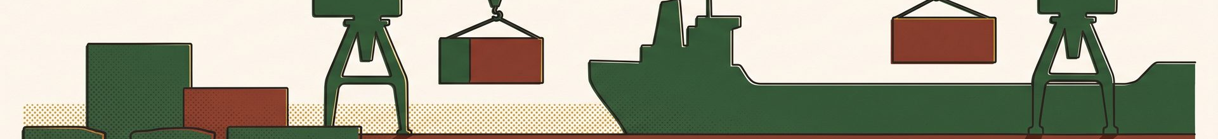
ตอนที่ 3 · จากนาสู่ตลาดโลก
ข้าวหอมทรงตัว ขณะที่ยอดรวมโตด้วยข้าวขาว
ห้าปีที่ผ่านมาข้าวหอมไทยขยับอยู่ในกรอบสองล้านตัน ส่วนที่โตคือข้าวขาว
ข้าวขาว
ข้าวหอม ปี 2567
1,740,901
ตัน · เพิ่มร้อยละ 3.8
ข้าวหอม
รวมทุกชนิด ปี 2567
9,945,323
ข้าวนึ่ง
ข้าวเหนียว
ตัน · เพิ่มร้อยละ 13.5
225,656 ล้านบาท
หน่วยบนกราฟเป็นล้านตัน ปัดจากตัวเลขเมตริกตันในตารางต้นทาง · ปีเป็น พ.ศ. (2563 = ค.ศ. 2020)
ที่มา: Table 1.3.1 Thai Rice Exports by Varieties, Ministry of Commerce อ้างใน USDA FAS TH2025-0011 · กรมประชาสัมพันธ์
09
Notes:
เราเข้าสู่ตอนที่สาม ส่วนที่คนอ่านผิดกันบ่อยที่สุด แถบภาพด้านบนคือท่าเรือส่งออก เพื่อให้ตัวเลขเกือบสิบล้านตันมีรูปร่างทางกายภาพ กราฟด้านล่างคือปริมาณส่งออกข้าวไทยห้าปี จากปี 2563 ถึง 2567 หน่วยเป็นล้านตัน เส้นหนาสีทองคือข้าวหอม ขอให้สังเกตว่ามันแทบไม่ขยับ เริ่มที่ประมาณสองล้านตันในปี 2563 และอยู่ที่ประมาณ 1.74 ล้านตันในปี 2567 ขณะที่เส้นสีเขียวเข้มคือข้าวขาว ซึ่งขึ้นจากประมาณสองล้านตันไปเป็นเกือบเจ็ดล้านตันในช่วงเวลาเดียวกัน ข้าวนึ่งค่อย ๆ ลดลงและข้าวเหนียวอยู่ในระดับต่ำตลอด กล่องขวามือให้ตัวเลขที่แน่นอน ข้าวหอมปี 2567 อยู่ที่ 1,740,901 ตัน เพิ่มขึ้นร้อยละ 3.8 จากปีก่อน ส่วนยอดรวมทุกชนิดอยู่ที่ 9,945,323 ตัน เพิ่มขึ้นร้อยละ 13.5 มูลค่า 225,656 ล้านบาท ข้อสรุปที่ผมอยากฝากไว้คือ เวลาเราได้ยินว่าการส่งออกข้าวไทยโตขึ้นมาก สิ่งที่โตคือข้าวขาว ไม่ใช่ข้าวหอม สัดส่วนของข้าวหอมในยอดรวมลดลงจากราวหนึ่งในสามเหลือราวหนึ่งในหก ซึ่งเป็นการเรียบเรียงจากตัวเลขในตารางชุดเดียวกัน

Slide 10
ตอนที่ 3 · จากนาสู่ตลาดโลก
ตลาดข้าวหอมมะลิกระจุกอยู่ไม่กี่ประเทศ
ผู้ซื้อข้าวหอมมะลิรายใหญ่คือสหรัฐอเมริกาและตลาดเอเชียตะวันออก
มูลค่าส่งออกข้าวหอมมะลิ ปี 2560
สหรัฐอเมริกา 28 %
42,000 ล้านบาท
จีน 15 %
ข้อมูลกระทรวงพาณิชย์
ฮ่องกง 11 %
ตลาดข้าวไทยทุกชนิด ปี 2567
อิหร่าน 6 %
อินโดนีเซีย
1.33 ล้านตัน
แคนาดา 5 %
อิรัก
1.00 ล้านตัน
สหรัฐอเมริกา
0.85 ล้านตัน
อื่น ๆ 35 %
แอฟริกาใต้
0.83 ล้านตัน
ฟิลิปปินส์
0.62 ล้านตัน
บรรทัดขอบเขต สัดส่วนตลาดข้าวหอมมะลิเป็นข้อมูลปี 2560 ส่วนรายชื่อตลาดด้านขวาเป็นข้าวไทยทุกชนิดปี 2567
ต่างปีและต่างขอบเขตสินค้า จึงอ่านเทียบกันตรง ๆ ไม่ได้
ที่มา: ข้อมูลกระทรวงพาณิชย์ปี 2560 อ้างใน Bangkok Post (2561) · กรมประชาสัมพันธ์ สถิติส่งออกข้าวปี 2567
10
Notes:
ถ้าข้าวหอมของเราทรงตัว คำถามต่อมาคือใครเป็นคนซื้อ วงกลมด้านซ้ายคือสัดส่วนมูลค่าส่งออกข้าวหอมมะลิตามข้อมูลกระทรวงพาณิชย์ปี 2560 ซึ่งรวมกัน 42,000 ล้านบาท สหรัฐอเมริกาเป็นผู้ซื้อรายใหญ่ที่สุดที่ร้อยละ 28 ตามด้วยจีนร้อยละ 15 ฮ่องกงร้อยละ 11 อิหร่านร้อยละ 6 และแคนาดาร้อยละ 5 ส่วนที่เหลือร้อยละ 35 กระจายไปตลาดอื่น จะเห็นว่าตลาดข้าวหอมมะลิกระจุกอยู่ที่สหรัฐอเมริกาและเอเชียตะวันออกเป็นหลัก รายชื่อด้านขวาเป็นอีกเรื่องหนึ่ง เป็นตลาดข้าวไทยทุกชนิดในปี 2567 ซึ่งอันดับหนึ่งคืออินโดนีเซียที่ 1.33 ล้านตัน ตามด้วยอิรัก 1 ล้านตัน สหรัฐอเมริกา 0.85 ล้านตัน แอฟริกาใต้ 0.83 ล้านตัน และฟิลิปปินส์ 0.62 ล้านตัน ผมวางสองชุดนี้ไว้คู่กันเพื่อให้เห็นว่าผู้ซื้อข้าวหอมกับผู้ซื้อข้าวไทยโดยรวมเป็นคนละกลุ่มกัน แต่ต้องย้ำตามแถบล่างว่าสองชุดนี้ต่างปีและต่างขอบเขตสินค้า จึงอ่านเทียบกันตรง ๆ ไม่ได้ และชุดสัดส่วนข้าวหอมมะลิที่ละเอียดที่สุดที่เผยแพร่แล้วก็ยังเป็นข้อมูลปี 2560

Slide 11
ตอนที่ 3 · จากนาสู่ตลาดโลก
ราคาที่ไร่นา มกราคม 2568
กลิ่นหอมมีค่าประมาณ 5,823 บาทต่อตันข้าวเปลือกที่ปากนา
ข้าวเปลือกเจ้า
ส่วนต่าง
ข้าวเปลือกหอมมะลิ
9,180
15,003
บาทต่อตัน
+5,823
บาทต่อตัน
269 ดอลลาร์สหรัฐต่อตัน
ร้อยละ 63
440 ดอลลาร์สหรัฐต่อตัน
บรรทัดขอบเขต เป็นราคาข้าวเปลือกที่ไร่นาเฉลี่ยเดือนมกราคม 2568 ไม่ใช่ราคาข้าวสารส่งออก
ส่วนต่างและร้อยละคำนวณจากการลบสองค่าในแหล่งเดียวกัน (เรียบเรียง)
ที่มา: Grain and Feed Annual, Thailand TH2025-0011, USDA Foreign Agricultural Service (มกราคม 2568)
11
Notes:
หน้านี้ตอบคำถามที่ใกล้ตัวชาวนามากที่สุด กลิ่นหอมมีราคาเท่าไร ตัวเลขทั้งสองมาจากราคาข้าวเปลือกที่ไร่นาเฉลี่ยเดือนมกราคม 2568 ด้านซ้ายคือข้าวเปลือกเจ้าที่ 9,180 บาทต่อตัน หรือ 269 ดอลลาร์สหรัฐต่อตัน ด้านขวาคือข้าวเปลือกหอมมะลิที่ 15,003 บาทต่อตัน หรือ 440 ดอลลาร์สหรัฐต่อตัน ลูกศรกลางคือส่วนต่าง 5,823 บาทต่อตัน หรือประมาณร้อยละ 63 นี่คือจำนวนเงินที่ความหอมทำให้เกิดขึ้นที่ปากนา ก่อนจะผ่านโรงสี ผู้ส่งออก และท่าเรือ สองบรรทัดล่างเป็นขอบเขตที่ต้องพูดให้ชัด นี่เป็นราคาข้าวเปลือกที่ไร่นา ไม่ใช่ราคาข้าวสารส่งออก และส่วนต่างกับร้อยละที่ผมบอกนั้นผมคำนวณจากการลบสองค่าในแหล่งเดียวกัน ไม่ใช่ตัวเลขที่แหล่งข้อมูลระบุไว้เอง

Slide 12
ตอนที่ 3 · จากนาสู่ตลาดโลก
ตัวเลขที่คาดไว้สำหรับปีถัดไป
ผลผลิตคาดว่าจะเพิ่มเล็กน้อย แต่การส่งออกคาดว่าจะทรงตัวหรือลดลงจากปี 2567
ผลผลิตข้าวไทย
การส่งออกข้าวไทย
ปีการตลาด 2567/68 (ประมาณการ)
ปี 2567 ยอดจริง
20.5 ล้านตัน
9.95 ล้านตัน
ปีการตลาด 2568/69 (คาดการณ์ USDA FAS)
ปีการตลาด 2568/69 คาดการณ์ USDA FAS
20.7 ล้านตัน
7.6 ล้านตัน
เนื้อที่ปลูกนาปี 8.94 และนาปรัง 2.05 ล้านเฮกตาร์
ปี 2568 คาดการณ์ กรมการค้าต่างประเทศ
นาปรังปีการตลาด 2568/69 สูงสุดในรอบหลายปี
7.5 ล้านตัน
บรรทัดขอบเขต ตัวเลขผลผลิตเป็นปีการตลาด ส่วนตัวเลขส่งออกของกรมการค้า
ต่างประเทศและสมาคมผู้ส่งออกข้าวไทยเป็นปีปฏิทิน
ที่มา: Grain and Feed Annual TH2025-0011, USDA FAS · กรมประชาสัมพันธ์ อ้างกรมการค้าต่างประเทศและสมาคมผู้ส่งออกข้าวไทย
12
Notes:
มองไปข้างหน้า สองแผงนี้เป็นตัวเลขคาดการณ์จากสองหน่วยงาน ซึ่งต้องอ่านแยกกัน แผงซ้ายคือผลผลิต USDA FAS ประเมินว่าปีการตลาด 2567 ถึง 2568 ผลผลิตข้าวไทยอยู่ที่ 20.5 ล้านตัน และคาดว่าปีการตลาด 2568 ถึง 2569 จะเพิ่มขึ้นเล็กน้อยเป็น 20.7 ล้านตัน โดยมีเนื้อที่ปลูกข้าวนาปี 8.94 ล้านเฮกตาร์และนาปรัง 2.05 ล้านเฮกตาร์ ซึ่งนาปรังเป็นระดับสูงสุดในรอบหลายปี แผงขวาคือการส่งออก ยอดจริงปี 2567 อยู่ที่ 9.95 ล้านตัน แต่ USDA FAS คาดการณ์ปีการตลาด 2568 ถึง 2569 ไว้ที่ 7.6 ล้านตัน ขณะที่กรมการค้าต่างประเทศและสมาคมผู้ส่งออกข้าวไทยคาดการณ์ปี 2568 ไว้ที่ 7.5 ล้านตัน พูดง่าย ๆ คือผลผลิตคาดว่าจะเพิ่มเล็กน้อย แต่การส่งออกคาดว่าจะลดลงจากปีที่เป็นสถิติ และขอย้ำตามแถบล่างว่าตัวเลขผลผลิตเป็นปีการตลาด ส่วนตัวเลขส่งออกของกรมการค้าต่างประเทศเป็นปีปฏิทิน จึงไม่ใช่ช่วงเวลาเดียวกัน

Slide 13
ตอนที่ 4 · ความท้าทายและสิ่งที่ต้องรักษา
รางวัลข้าวที่ดีที่สุดในโลก 2563–2568
ไทยชนะสองปีติดกัน แล้วไม่กลับไปอยู่อันดับหนึ่งอีกในสี่ปีถัดมา
2563
2564
2565
2566
2567
2568
ข้าวหอมมะลิไทย
ข้าวหอมมะลิไทย
ผกาลำดวน
Loc Troi 28
Nang Hoa 9
Malys Angkor
ST25 เวียดนาม
ร่วมกับผกาลำดวน
ปีแรกของสองปีติด
ครั้งที่ 13 ที่ดูไบ
กัมพูชา
กัมพูชา ครั้งที่ 6
เวียดนาม
กัมพูชา ครั้งที่ 7
การประกวดจัดโดย The Rice Trader ในงาน World Rice Conference · ครั้งที่ 13 ปี 2564 จัดที่ดูไบ 7–9 ธันวาคม
มีข้าว 11 ชนิดจาก 6 ประเทศเข้าชิง คือ ไทย สหรัฐอเมริกา จีน อินเดีย เวียดนาม และเมียนมา และข้าวไทยเคยชนะรวม 7 ครั้ง
ปี 2566 ตัดสินที่เมืองเซบู · ปี 2567 ที่กรุงมะนิลา 7 พฤศจิกายน เป็นครั้งที่ 6 ของกัมพูชา · ปี 2568 ที่กรุงพนมเปญ เป็นครั้งที่ 7
ที่มา: The Nation Thailand (2564, 2567) · Vietnam Investment Review (2566) · Cambodianess (2568)
13
Notes:
เข้าสู่ตอนสุดท้าย และนี่คือหน้าที่ผมคิดว่าเปลี่ยนความรู้สึกของคนฟังได้มากที่สุด เส้นเวลานี้คือผลรางวัลข้าวที่ดีที่สุดในโลก ตั้งแต่ปี 2563 ถึง 2568 สองหมุดแรกเป็นของไทย ข้าวหอมมะลิไทยชนะในปี 2563 และชนะอีกครั้งในปี 2564 โดยการประกวดครั้งที่ 13 จัดที่ดูไบระหว่างวันที่ 7 ถึง 9 ธันวาคม มีข้าว 11 ชนิดจาก 6 ประเทศเข้าชิง คือไทย สหรัฐอเมริกา จีน อินเดีย เวียดนาม และเมียนมา และรวมทั้งหมดข้าวไทยเคยชนะรางวัลนี้มาแล้ว 7 ครั้ง แต่หลังจากนั้นตำแหน่งก็เปลี่ยนมือทุกปี ปี 2565 เป็นข้าวผกาลำดวนของกัมพูชา ปี 2566 เป็นข้าวเวียดนามสองสายพันธุ์คือ Loc Troi 28 และ Nang Hoa 9 ที่เมืองเซบู ปี 2567 เป็นข้าวหอม Malys Angkor ของกัมพูชา ตัดสินที่กรุงมะนิลาวันที่ 7 พฤศจิกายน เป็นครั้งที่หกของกัมพูชา และปี 2568 ข้าว ST25 ของเวียดนามได้รางวัลร่วมกับข้าวผกาลำดวนของกัมพูชาที่กรุงพนมเปญ เป็นครั้งที่เจ็ดของกัมพูชา สรุปคือไทยชนะสองปีติดกัน แล้วไม่ได้กลับไปอยู่อันดับหนึ่งอีกในสี่ปีถัดมา

Slide 14
ตอนที่ 4 · ความท้าทายและสิ่งที่ต้องรักษา
สามข้าวหอมบนเกณฑ์เดียวกัน
ข้าวหอมมะลิไทยไม่ใช่ข้าวหอมที่ส่งออกมากที่สุด
เกณฑ์เทียบ | ข้าวหอมมะลิไทย | บาสมาติ อินเดีย | ST25 เวียดนาม
แหล่งกำเนิดและพันธุ์ | ขาวดอกมะลิ 105 (2502) | บาสมาติ อินเดีย | ST25 จ.ซอกจัง (2562)
ปริมาณส่งออกล่าสุด | 1,740,901 ตัน ปี 2567 | 6.06 ล้านตัน ปีงบฯ 2567/68 | ไม่มีตัวเลขแยกเผยแพร่
มูลค่าส่งออกที่อ้างอิงได้ | ข้าวทุกชนิด 225,656 ล้านบาท | บาสมาติ 5.94 พันล้าน USD | ไม่อยู่ในชุดข้อมูลนี้
ที่มาของกลิ่น | 2AP · ยีน badh2 | ไม่อยู่ในชุดข้อมูลนี้ | ผสมพันธุ์หอมใต้กับเหนือ
รางวัลข้าวที่ดีที่สุดในโลก | 2563 และ 2564 (รวม 7 ครั้ง) | ไม่อยู่ในชุดข้อมูลนี้ | 2562 · 2566 · ร่วมปี 2568
ST25 พัฒนาโดยนายโฮ กวาง กัว ในจังหวัดซอกจัง
สามเหลี่ยมปากแม่น้ำโขง ชื่อมาจาก Soc Trang สายที่ 25
เป็นข้าวเวียดนามพันธุ์แรกที่ได้รางวัลนี้ในปี 2562
อินเดียส่งออกบาสมาติปีงบประมาณ 2567/68 ประมาณ
6.06 ล้านตัน เป็นสถิติสูงสุดด้านปริมาณ
มูลค่าส่งออกข้าวทั้งหมดของอินเดีย 12.47 พันล้านดอลลาร์
ข้อจำกัดของการเทียบ ตัวเลขไทยเป็นปีปฏิทิน ตัวเลขอินเดียเป็นปีงบประมาณเมษายนถึงมีนาคม
เทียบได้เพียงเชิงลำดับขนาด (เรียบเรียงโดยผู้บรรยาย)
ที่มา: USDA FAS TH2025-0011 · กรมประชาสัมพันธ์ · APEDA อินเดีย · UPOV (ST25) · The Nation Thailand
14
Notes:
เพื่อไม่ให้เราเทียบด้วยความรู้สึก ตารางนี้วางข้าวหอมสามรายไว้บนเกณฑ์ชุดเดียวกัน แถวแรกคือแหล่งกำเนิดและพันธุ์ ของเราคือขาวดอกมะลิ 105 รับรองปี 2502 ของอินเดียคือบาสมาติ และของเวียดนามคือ ST25 จากจังหวัดซอกจัง ที่เริ่มได้รางวัลในปี 2562 แถวที่สองคือปริมาณส่งออกล่าสุด ข้าวหอมไทยปี 2567 อยู่ที่ 1,740,901 ตัน ขณะที่อินเดียส่งออกบาสมาติในปีงบประมาณ 2567 ถึง 2568 ประมาณ 6.06 ล้านตัน ซึ่งเป็นสถิติสูงสุดด้านปริมาณของอินเดีย ส่วน ST25 ไม่มีตัวเลขแยกรายพันธุ์ที่เผยแพร่ แถวถัดมาคือมูลค่าที่อ้างอิงได้ บาสมาติของอินเดียมีมูลค่า 5.94 พันล้านดอลลาร์สหรัฐ โดยมูลค่าส่งออกข้าวทั้งหมดของอินเดียอยู่ที่ 12.47 พันล้านดอลลาร์ ขณะที่ตัวเลขฝั่งไทยที่เทียบได้เป็นมูลค่าข้าวทุกชนิดรวม 225,656 ล้านบาท แถวที่มาของกลิ่นแสดงความต่างที่ชัดเจน ของเราอธิบายได้ถึงระดับสารและยีน ส่วน ST25 มาจากการผสมพันธุ์ข้าวหอมทางใต้กับแหล่งยีนหอมทางเหนือของเวียดนาม สิ่งที่ต้องระวังอยู่ในแถบล่าง ตัวเลขไทยเป็นปีปฏิทิน ตัวเลขอินเดียเป็นปีงบประมาณเมษายนถึงมีนาคม เราจึงเทียบได้เพียงเชิงลำดับขนาด ไม่ใช่เทียบตรง และการจัดเรียงตารางนี้เป็นการเรียบเรียงของผมเอง

Slide 15
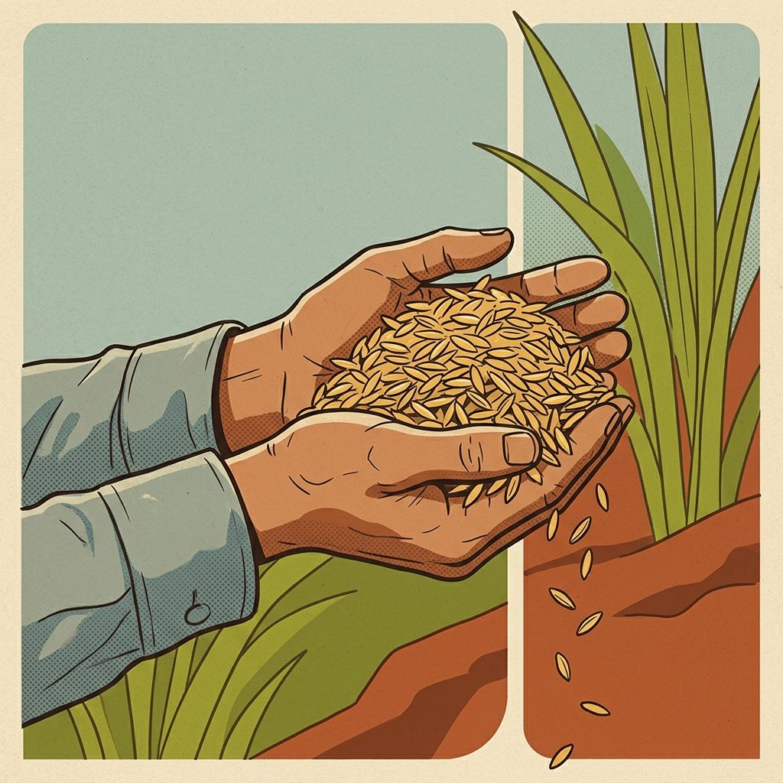
ตอนที่ 4 · ความท้าทายและสิ่งที่ต้องรักษา
ความหอมไม่ใช่ของที่อยู่คงที่
1
พันธุ์ที่ให้กลิ่นหอมคือพันธุ์ที่ไม่ต้านทานโรคใบสีส้ม
ขอบใบแห้ง ไหม้ ใบหงิก เพลี้ยกระโดดสีน้ำตาล
เพลี้ยจักจั่นสีเขียว และหนอนกอ
2
มูลค่าเพิ่มที่วัดได้มาจากการคุ้มครองพื้นที่ ข้าว GI
ทุ่งกุลาร้องไห้ขายได้สูงกว่าข้าวธรรมดาร้อยละ 15 ถึง 20
3
ตำแหน่งข้าวที่ดีที่สุดในโลกเปลี่ยนมือทุกปี
ไทยชนะครั้งล่าสุดในปี 2564
เมล็ดที่ 105 จาก 199 รวงยังเป็นเมล็ดเดิม สิ่งที่เปลี่ยนคือสิ่งที่อยู่รอบมัน
แหล่งข้อมูลหลัก: Rice Knowledge Bank กรมการข้าว · สำนักงานปลัดกระทรวงเกษตรและสหกรณ์ · สำนักงานประชาสัมพันธ์จังหวัดร้อยเอ็ด (2550)
Commission Implementing Regulation (EU) No 120/2013 · WIPO · USDA FAS TH2025-0011 (2568) · กรมประชาสัมพันธ์ (2567)
15
Notes:
ผมขอปิดด้วยข้อสรุปสามข้อ ข้อแรก พันธุ์ที่ให้กลิ่นหอมนี้คือพันธุ์เดียวกับที่ไม่ต้านทานโรคใบสีส้ม โรคขอบใบแห้ง โรคไหม้ โรคใบหงิก และไม่ต้านทานเพลี้ยกระโดดสีน้ำตาล เพลี้ยจักจั่นสีเขียว และหนอนกอ ความหอมกับความเปราะมาด้วยกัน ข้อที่สอง มูลค่าเพิ่มที่วัดได้จริงมาจากการคุ้มครองพื้นที่ ข้าว GI จากทุ่งกุลาร้องไห้ขายได้สูงกว่าข้าวธรรมดาร้อยละ 15 ถึง 20 นั่นคือระบบรับรองทำงานได้ผล แต่ต้องรักษาไว้ ข้อที่สาม ตำแหน่งข้าวที่ดีที่สุดในโลกเปลี่ยนมือทุกปี และไทยชนะครั้งล่าสุดในปี 2564 ไม่ใช่ปีนี้ ภาพมือที่กอบเมล็ดข้าวด้านซ้ายคือคนที่รับผลจากทุกตัวเลขที่เราพูดกันมาทั้งชั่วโมง และประโยคปิดของผมคือ เมล็ดที่ 105 จาก 199 รวงยังเป็นเมล็ดเดิม สิ่งที่เปลี่ยนคือสิ่งที่อยู่รอบมัน ขอบคุณครับ

